Slide 1
EtherPocket
Linux w kieszeni
Natywny system ARM64 na telefonie
z dotykowym pulpitem i aplikacjami Linuksa.
Urządzenie referencyjne: OnePlus 7 Pro 5G GM1920
Port inżynierski · stan dokumentacji 3 listopada 2026
01
Notes:
Źródła: README.rst, docs/PROJECT.pl.md, docs/STATUS.pl.md. Opis z 03.11.2026 na podstawie zapisanych raportów, bez ponownego testu urządzenia. Repozytorium: https://github.com/etherneco/ether-pocket

Slide 2
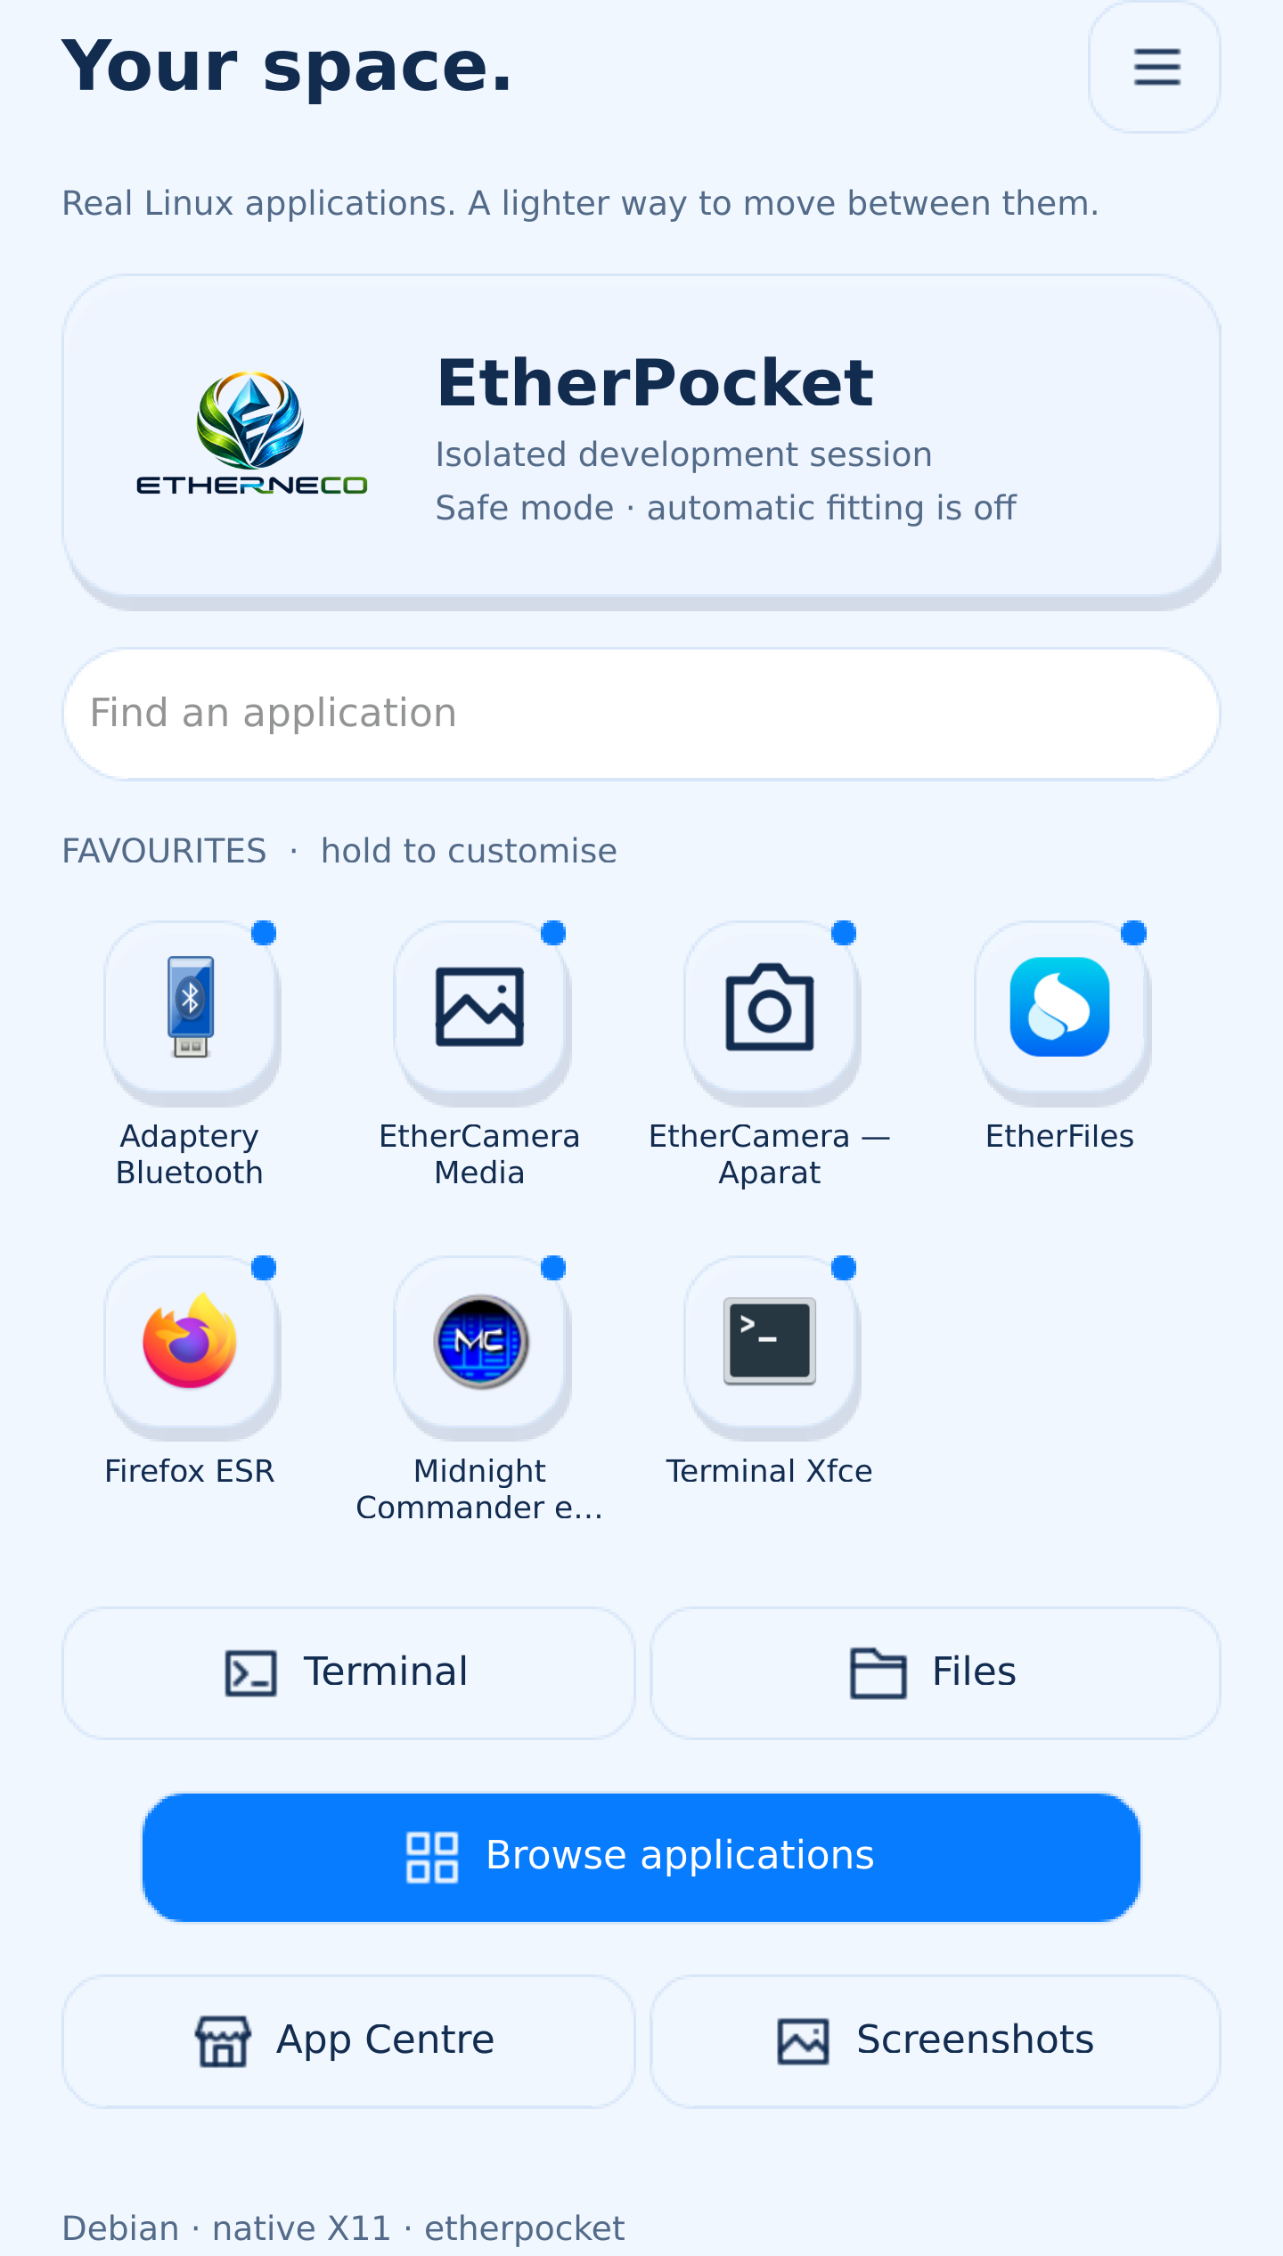
Dotykowy pulpit Linuksa
EtherShell
Launcher aplikacji, obsługa okien,
ustawienia i szybkie przełączniki.
Klawiatura ekranowa reaguje na edycję.
Układy dopasowują się do szerokości ekranu.
Mobian/Debian ARM64, systemd, Xorg i Qt 6.
Android ma osobny system w konfiguracji dual boot.
02
Notes:
Źródła: docs/ui-polish-2026-10-29.rst, docs/etherkeyboard-2026-10-29.rst, docs/ethershell-2.0.rst. Zrzut: evidence/ui-polish/portrait/shell-home.png, 29.10.2026, prywatna sesja deweloperska. Wygląd interfejsu nie stanowi dowodu wszystkich funkcji sprzętu.

Slide 3
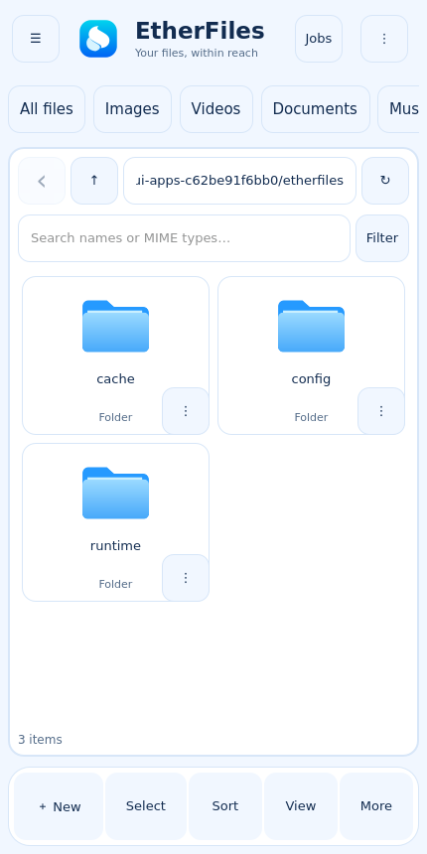
Pliki i podstawowe multimedia
EtherFiles
Pliki lokalne, kosz, wyszukiwanie i podgląd.
Połączenia SFTP, SMB i WebDAV.
Dysk USB do wymiany danych z Windows.
EtherCamera
Tylny IMX586: podgląd, JPEG i wideo H.264.
Podstawowy tor bez potwierdzonego autofocusu.
03
Notes:
Źródła: etherfiles/README.rst, docs/etherfiles-network-2026-10-17.rst, docs/usb-storage-2026-10-16.rst, docs/ethercamera-spectra-driver-2026-10-20.rst. Zrzut: evidence/ui-polish/apps/etherfiles.png, 29.10.2026, izolowany profil testowy. Aparat: fizyczny tylny Sony IMX586. Brak potwierdzenia AF, OIS, HDR, lampy i przedniego aparatu.

Slide 4
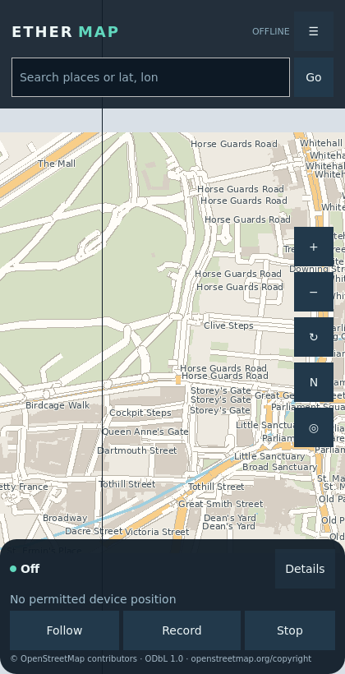
Mapy działające offline
EtherMAP
Lokalne mapy MBTiles i zapisane miejsca.
Rejestrowanie śladów oraz format GPX.
Usługi tras i wyszukiwania po konfiguracji.
Lokalizacja ma osobne uprawnienia.
GNSS wykrywał satelity, lecz poprawny fix
pozycji pozostaje niepotwierdzony.
04
Notes:
Źródła: docs/ethermap-device-delivery-2026-10-21.rst, docs/etherlocation-delivery-2026-10-20.rst. Zrzut: evidence/ui-polish/apps/ethermap.png, 29.10.2026. Dane mapy © OpenStreetMap contributors, ODbL 1.0, https://www.openstreetmap.org/copyright. Zachowano widoczne oznaczenie źródła. Testowany widok nie zawiera wstrzykniętej pozycji.

Slide 5
Internet i współpraca z Windows
EtherMobile
Widoczny postęp połączenia LTE.
Kontrola usługi i rzeczywistego interfejsu.
Zapisany test HTTPS: 200 przez epcell0.
EtherPocket Control
Podgląd i sterowanie pulpitem X11 z Windows.
Mysz, klawiatura Unicode, zrzuty PNG i SSH.
Domyślnie 8 FPS, bez przesyłania dźwięku.
05
Notes:
Źródła: docs/mobile-data-progress-2026-11-03.rst, docs/etherpocket-control-2026-10-29.rst. LTE: HTTPS 200 wymuszone przez epcell0 po stop/start usługi. Adapter IPA giffgaff.com/IPv4, roaming zablokowany, bez nowego rebootu w tej próbie. Windows Control: SSH z weryfikacją hosta i istniejący dostęp administratora do instalacji agenta. Brak audio, synchronizacji schowka i nagrywania wideo.

Slide 6
Stan projektu i dalszy rozwój
Port inżynierski
Gotowe elementy obejmują pulpit, pliki, mapy offline,
podstawowy aparat i sprawdzoną sesję danych LTE.
Dalsze bramki
Audio rozmów, fix GNSS, czujniki, suspend, GPU i okulary.
Kopie zapasowe i wydania wymagają konfiguracji.
github.com/etherneco/ether-pocket
06
Notes:
Źródła: docs/STATUS.pl.md, docs/etherphone-real-call-2026-10-21.rst, docs/ethersensors-delivery-2026-10-21.rst, docs/etherpower-delivery-2026-10-19.rst, docs/etherbackup-delivery-2026-10-21.rst, docs/etherupdate.rst, README.rst. Nie podajemy terminów ukończenia. Prywatne dane, klucze, firmware i surowe dowody pozostają poza repozytorium.

